Slide 1
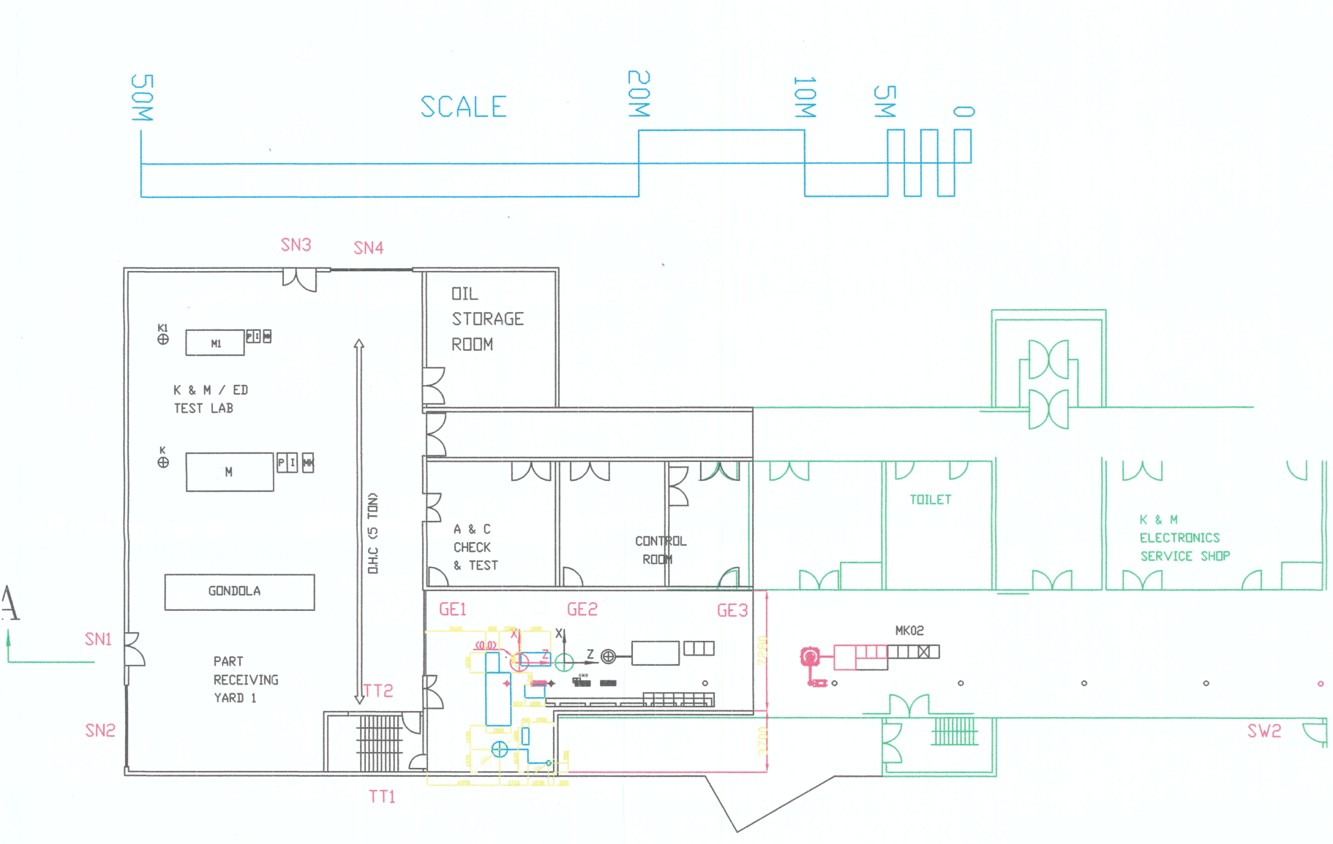
Test linac 과의 시너지?

Slide 2
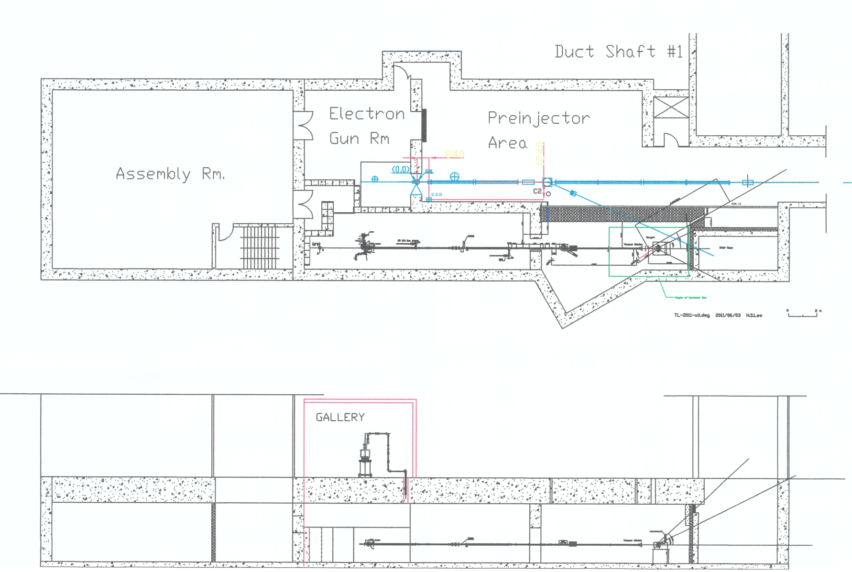
Test linac 과의 시너지?

Slide 3
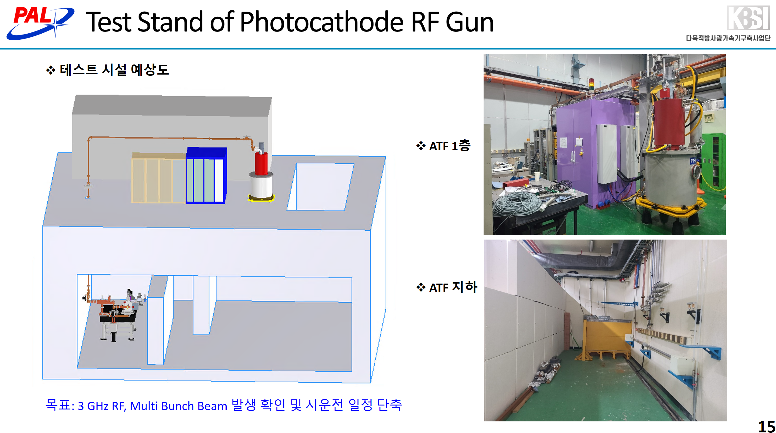
KLS 와의 시너지?

Slide 4
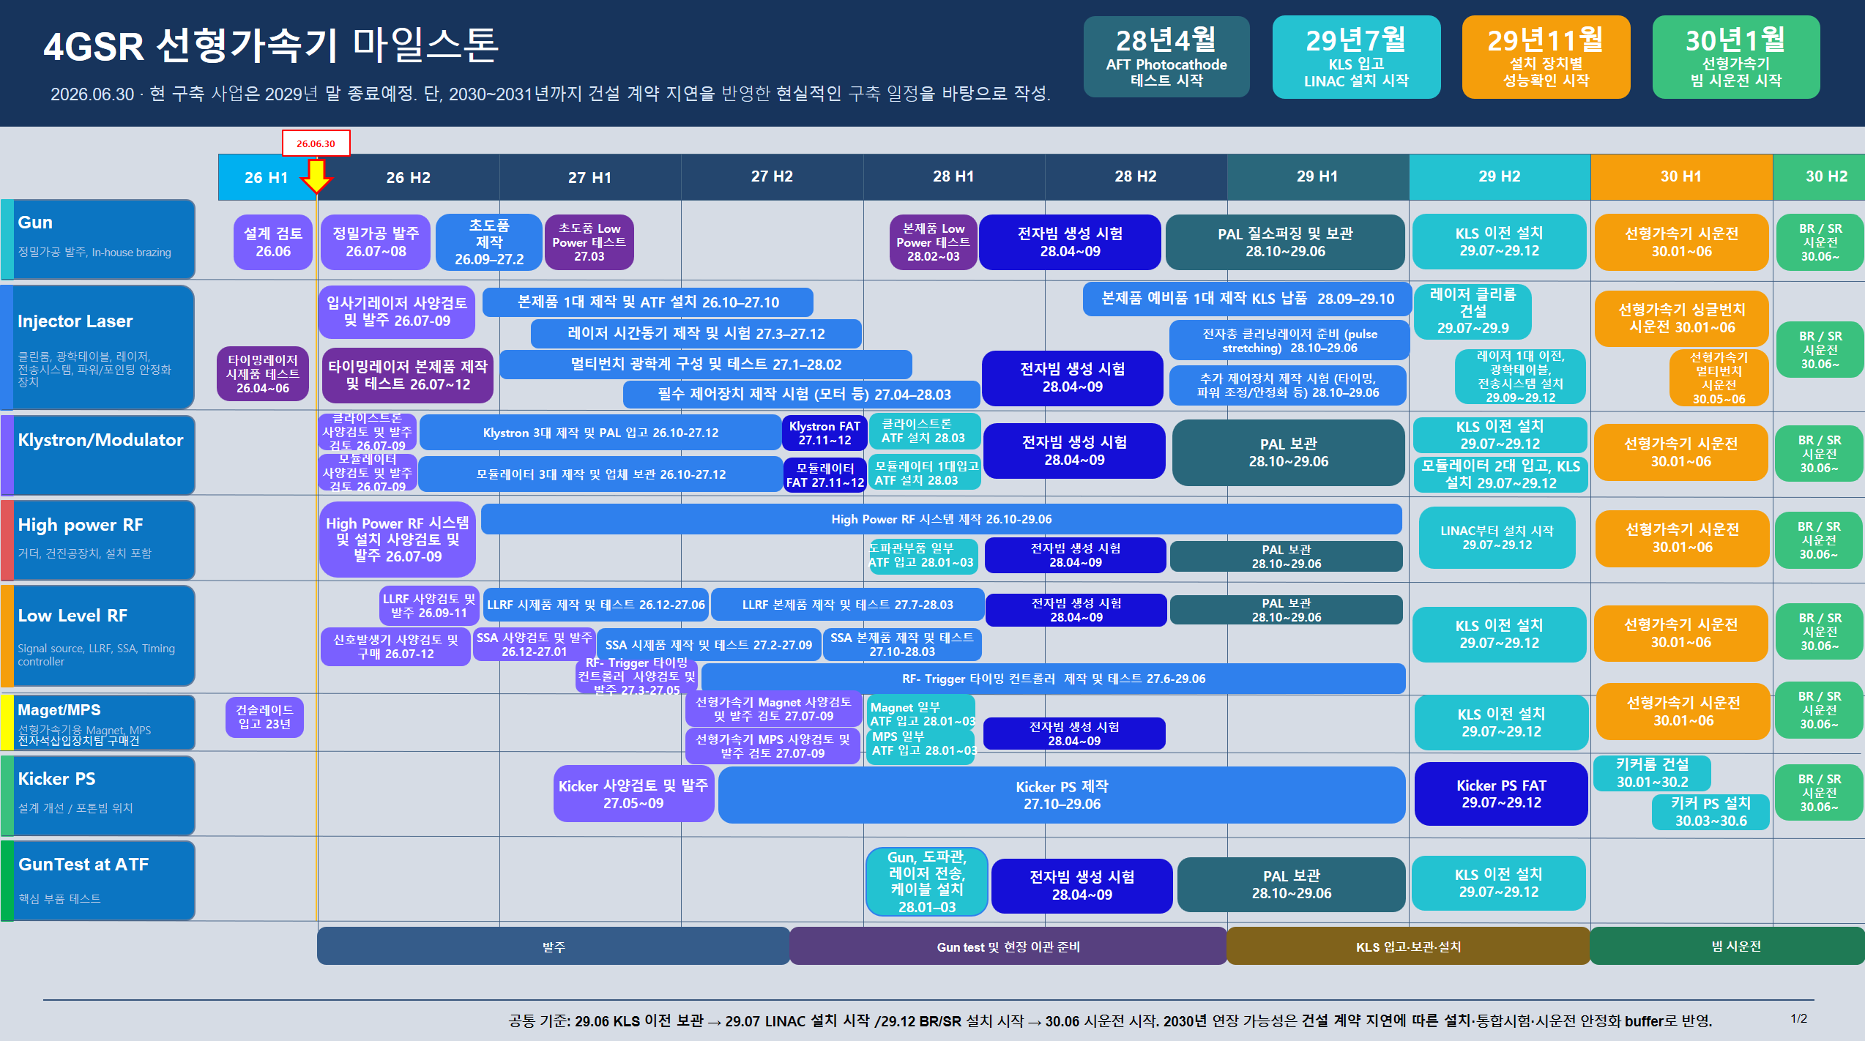
KLS 와의 시너지?

Slide 5
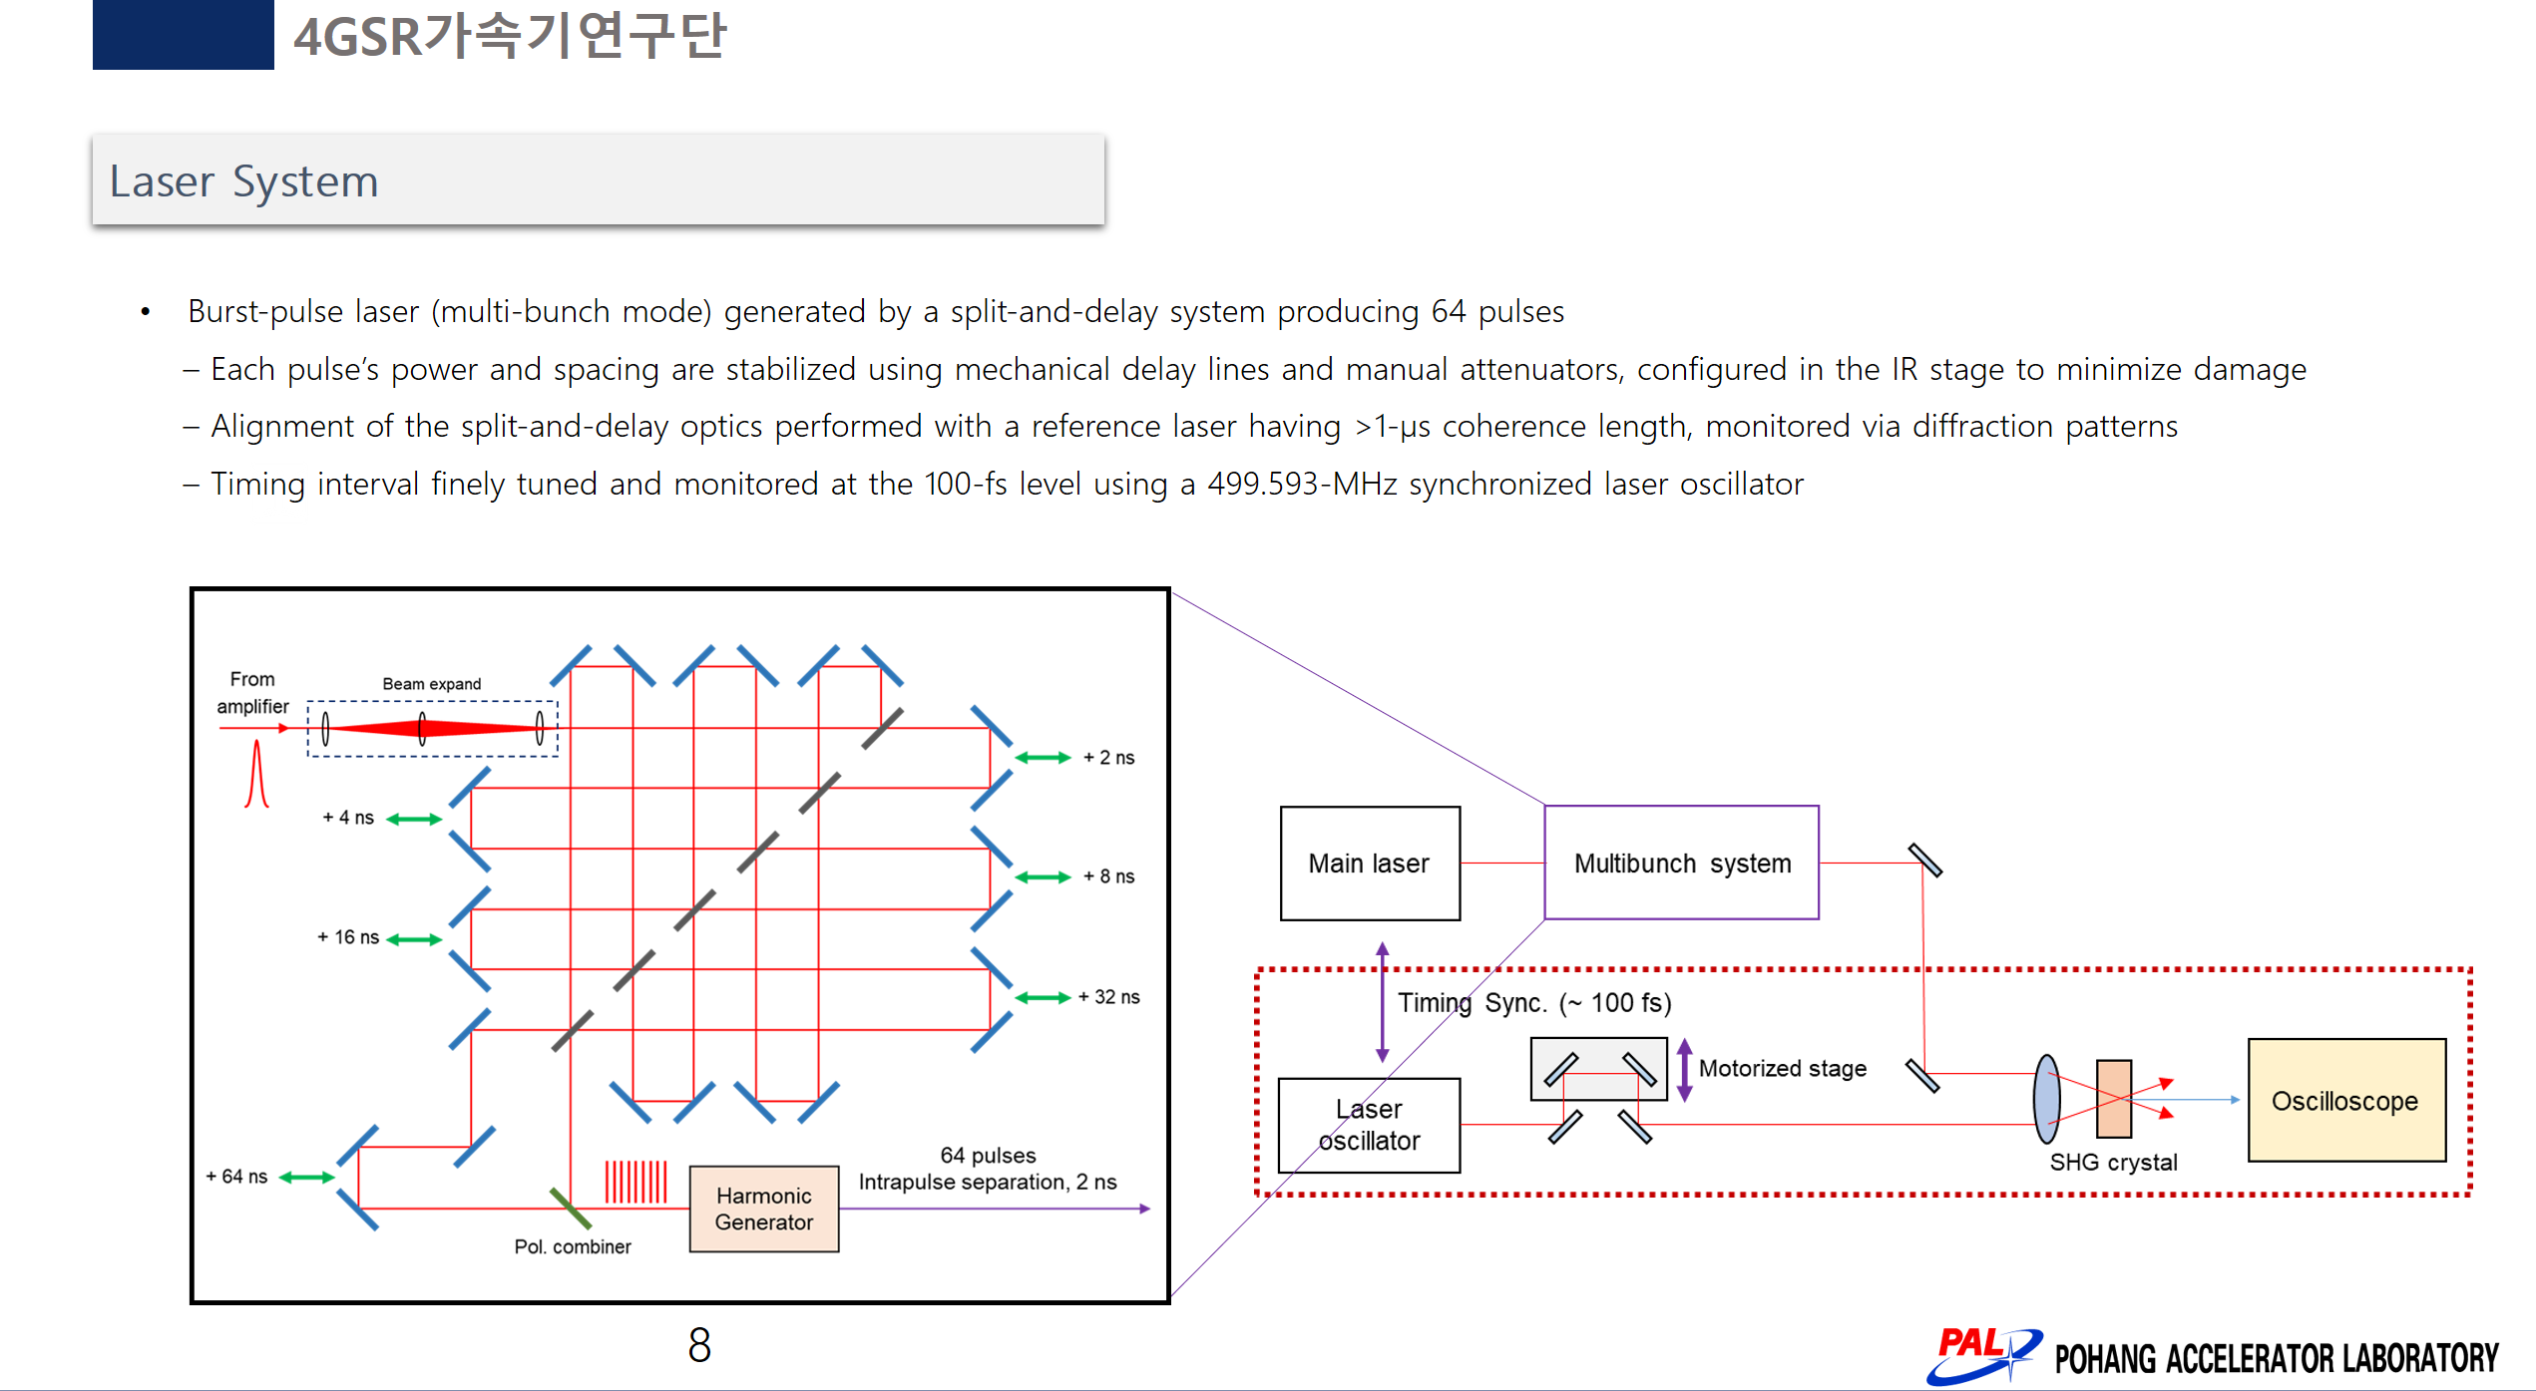
KLS 와의 시너지? → 레이저 관련 연구?

Slide 6
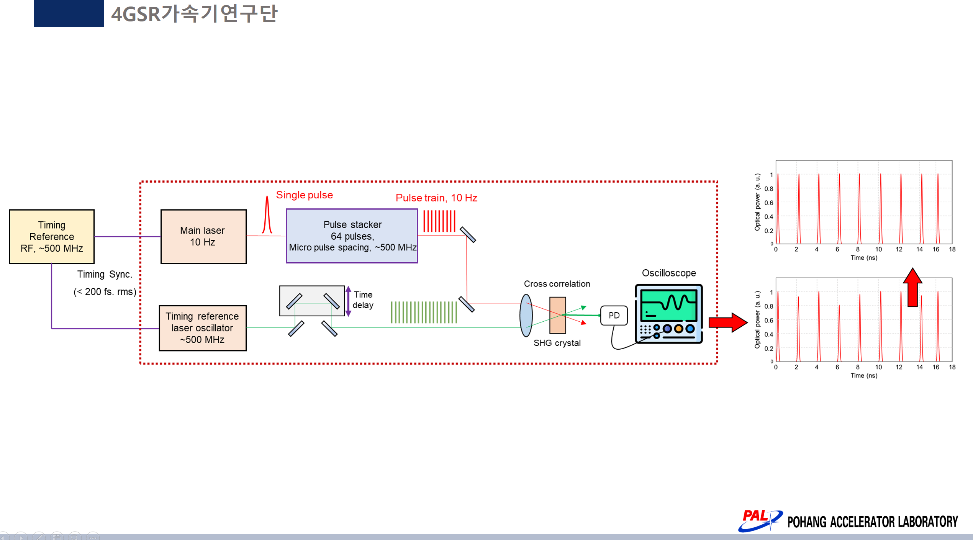
KLS 와의 시너지? → 레이저 관련 연구?

Slide 7
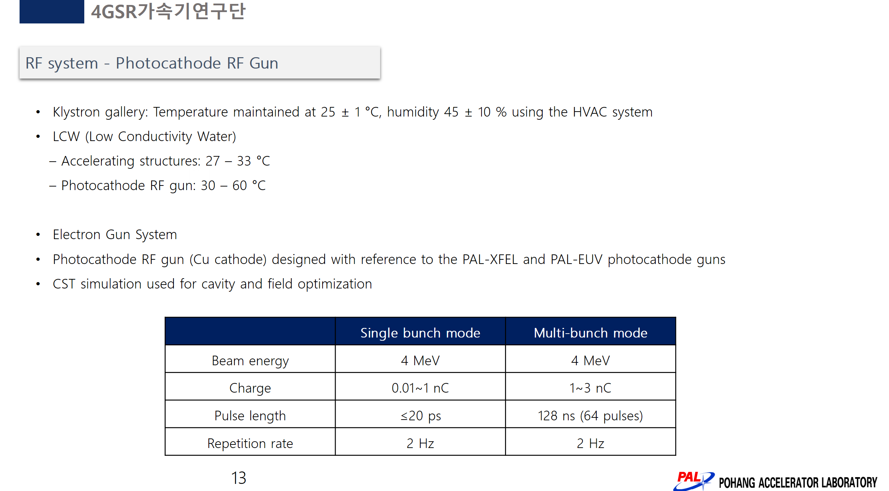
KLS 와의 시너지? → RF Gun 관련 연구?

Slide 8
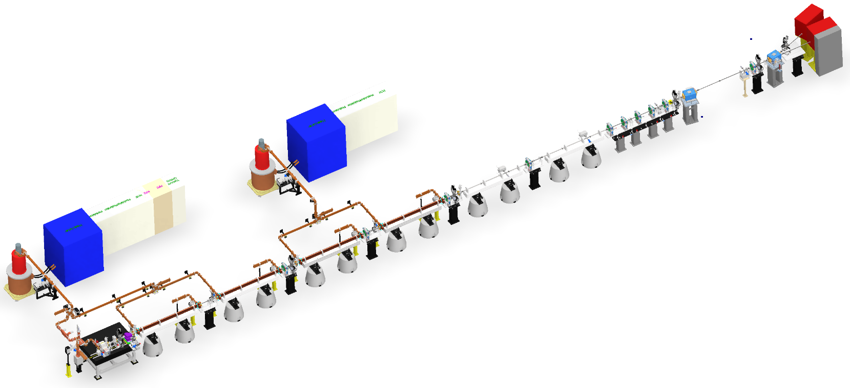
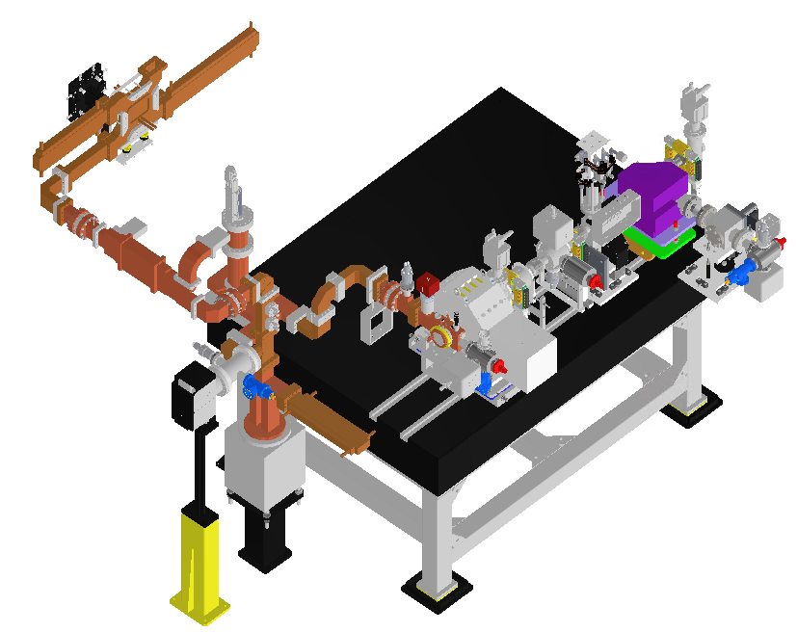
4GSR 선형가속기 테스트 시설
테스트 시설 구축의 필요성
2997.56 MHz 공진 주파수를 갖는 전자총, 가속관, RF 부품, klystron, modulator, LLRF 등을 개발하였으며, 이러한 장치들의 성능과 안정성을 실제 운영 조건과 유사한 환경에서 사전 검증
빔 테스트 시설 운영 목표
4GSR에서 운용될 전자총부터 첫 번째 가속관 전단까지의 시스템을 테스트 시설에서 사전 검증
테스트 시설을 통한 주요 빔 파라미터 목표 값
구분 | 값
Beam energy | 4 MeV
charge | 3 nC
Repetition rate | 10 Hz

Slide 9
테스트 항목 및 검증 내용
테스트 시설 운영 목표 및 검증 계획
연번 | 테스트 항목 | 검증 내용
1 | Gun | 반복률: 10 Hz, 펄스 길이: 3 µs
 |  | 5 MW RF
 |  | dark current 특성
 |  | 레이저 입사 테스트 (멀티번치 기준:IR 3 mJ)
 |  | 양자효율(QE) 측정
 |  | 빔 특성 측정
2 | RF 부품 | Phase shifter 테스트
 |  | Attenuator 테스트
 |  | Circulator 테스트
3 | klystron & modulator 점검 | 반복률: 10 Hz, 펄스 길이: 3 µs
4 | LLRF & SSA 점검 | 디버깅
5 | BPRM | 빔 위치 측정, Gun Solenoid tuning feedback, energy 측정
6 | BPM | Beam 위치 측정
7 | ICT | 빔 전하 측정
8 | Timing System | 반복률: 10 Hz, 펄스 길이: 3 µs
 |  | Jitter 특성 검증
 |  | 광 케이블 거리에 따른 성능 검증
 |  | MRF 제품 성능 검증
9 | 네트워크 | 데이터 양에 따른 네트워크 부하 검증
10 | EPICS IOC, OPI | 표준안 실적용을 통한 효율성 검증
11 | Archive Appliance | PV 저장 성능 검증 및 운용 정책 수립
테스트 시설 운용 기간
유관 부서와의 일정 협의 및 4GSR 사업 진행 상황에 따라 변동
레이저 시스템
레이저는 본제품 레이저를 적용하여 싱글번치 모드와 멀티번치 모드에 대한 태스트를 진행할 예정
타 그룹과 협업
테스트 시설에서 실험 데이터를 확보하기 위해서는 진단 장치의 운용이 필수적이며, 이에 따라 진단 그룹과의 긴밀한 협업
제어 그룹과의 협업을 통해 4GSR 운용 단계에서 요구되는 제어 시스템을 테스트 시설에 선 적용할 예정

Slide 10
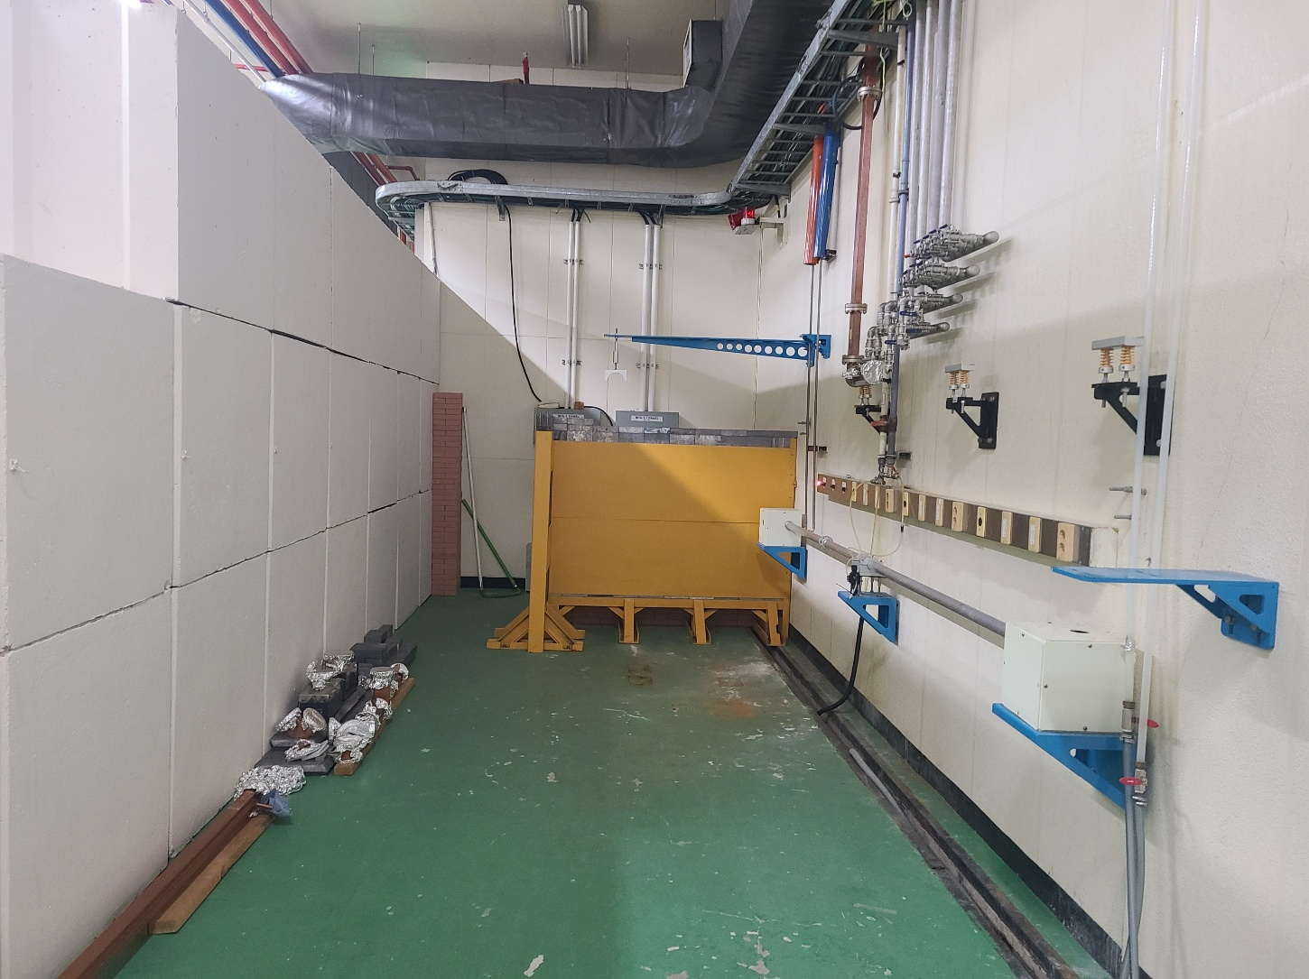
테스트 시설 구축 장소
ATF
구축장소
포항가속기연구소 내 ATF 공간을 구축 장소로 정함. 정비를 통해 테스트 시설의 구축 공간을 확보할 예정
1 층 계략도
Laser
LCW
Modulator
Klystron
control

Slide 11
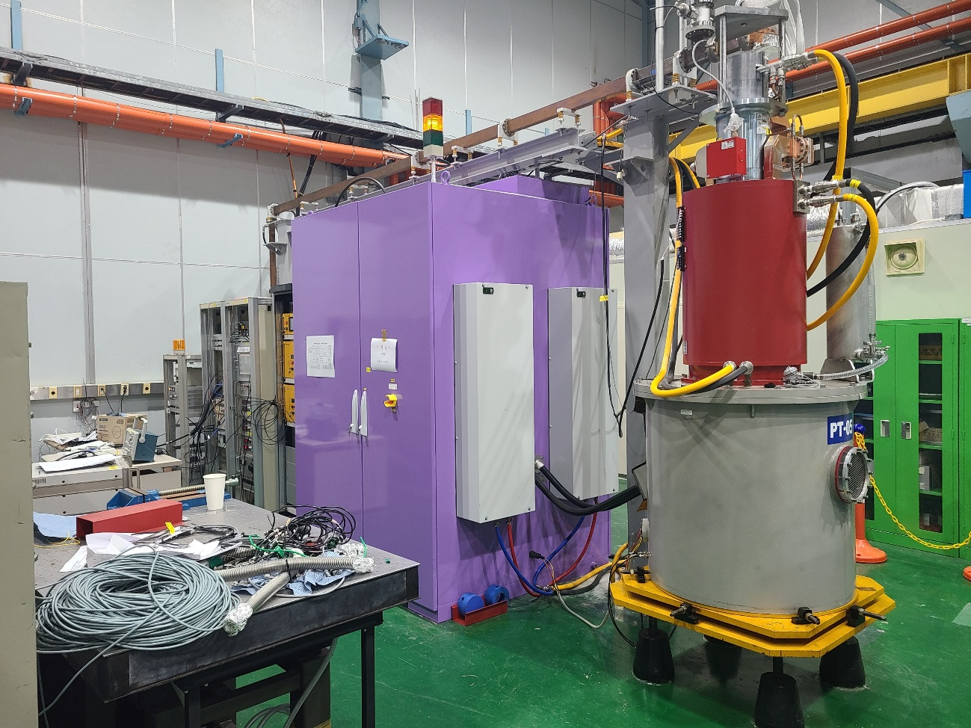
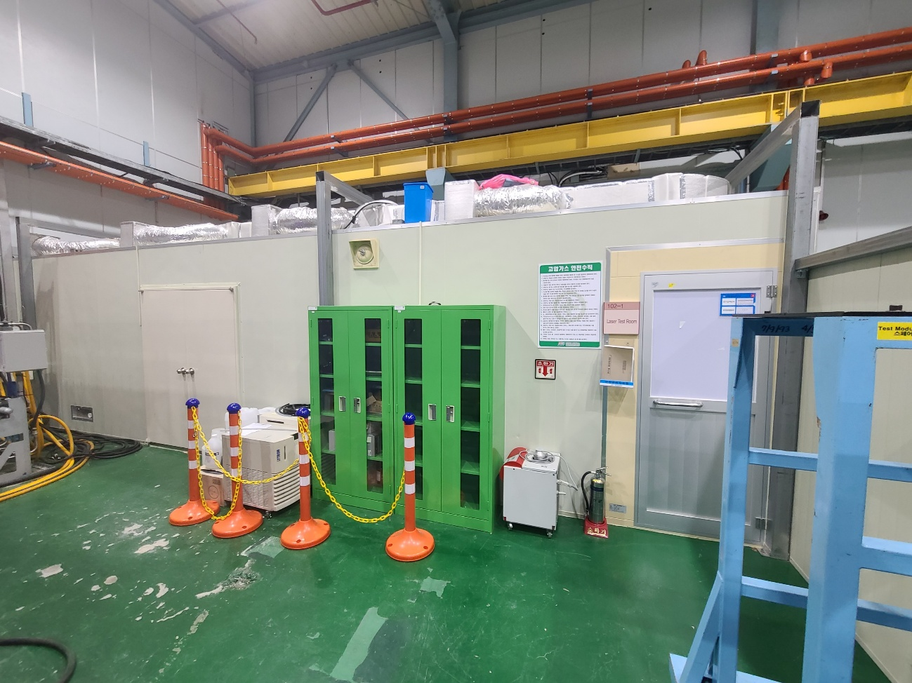
테스트 시설 구축 장소
ATF 1층
Klystron & modulator
Laser room

Slide 12
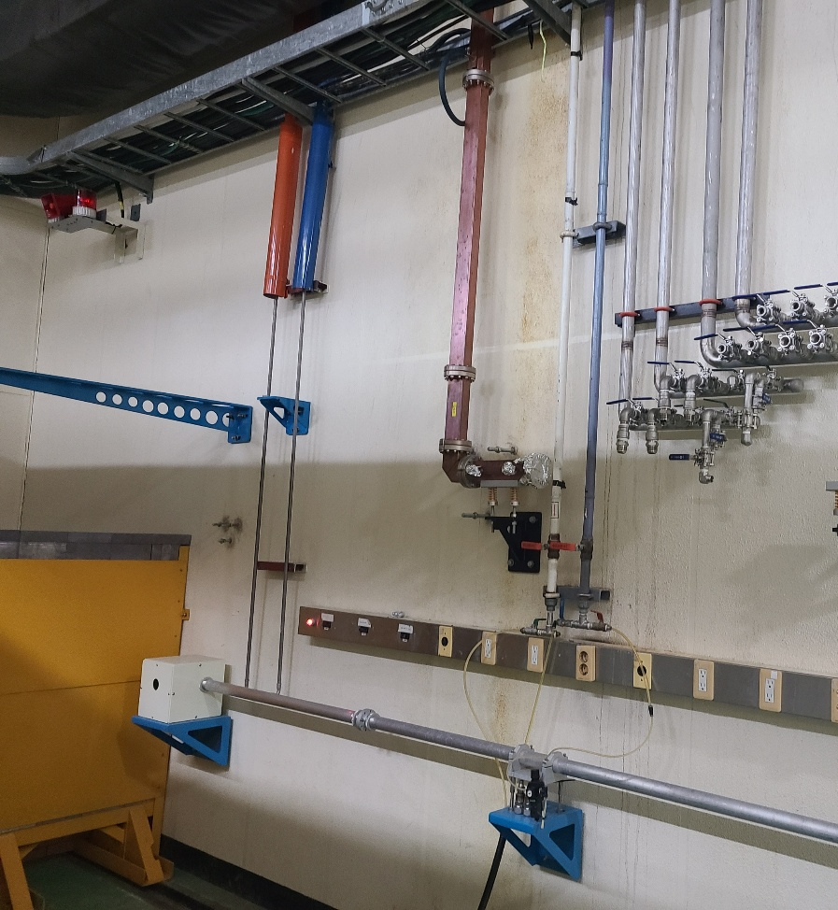
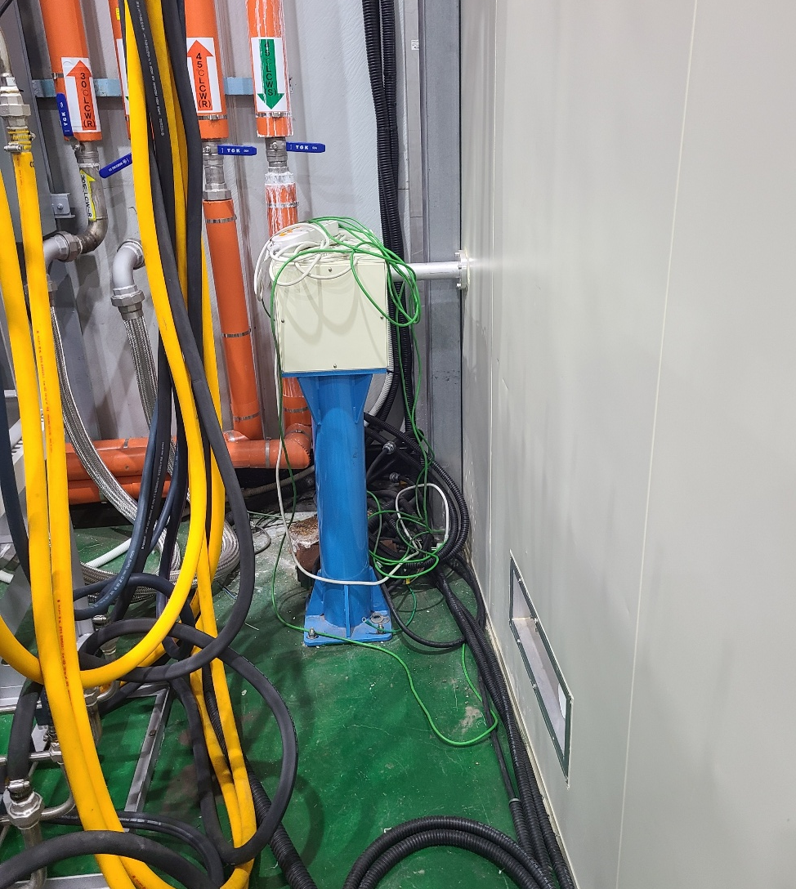
테스트 시설 구축 장소
레이저 전송 관
ATF 1층
도파관

Slide 13
소장님 업무 보고 초안 마련 시 민창기 박사님과의 논의 내용:
XFEL과의 시너지효과, 건설 전이나 지금이나 건 및 건에서 생성된 전자빔의 성능이 중요함으로 관련 연구 수행 (교육용, 연습용)
Gun 개발 및 레이저 빔 shaping r&d 수행
XFEL관련 진단장치 (6D, dispersion측정 BPM) r&d 수행
MeV- UED
: SLAC, 상하이에서 XFEL과 연계하여 우수 성과 도출 모델을 PAL에서 적용하기 위한 시작단계
: 예산적인 부분을 IBS에서 도움받아 모듈레이터, 실험챔버, 레이저, RF 컴포넌트 최신화
: XFEL에 필요한 pump-probe timing 지터 개선등 연구를 소규모에서 수행 가능
터널안을 다음에 수정할 기회가 있으면 다음과 같이 고려해 보면 어떨까 합니다.
앞쪽은 4MeV 전자빔을 활용한 빔물리, 진단, UED 연구수행. 뒤쪽은 prototype 건 테스트
Gun1 – UED 챔버-deflector (제작중인) 순서로 재배치, UED 챔버가 다목적으로 크게 만들어져 있어서 여러가지 테스트가 가능하지 않을까 합니다. 전자빔에너지는 최대 4MeV 정도 예상되지만, charge를 낮추면 유의미한 결과를 낼 수 있지 않을까 합니다.
Gun2 (새로 제작, cavity design, cathode변경등) 연구, 1차적인 성능 확인 후 앞쪽으로 옮겨서 빔 실험
→ IBS 이효철 교수님 그룹이 나가심에 따라 수정 필요

